Slide 1
EL PROBLEMA DE LA NATURALEZA HUMANA
Alfredo Marcos
Universidad de Valladolid
amarcos@fyl.uva.es
www.fyl.uva.es/~wfilosof/webMarcos
1. NBIC Technologies
Converging Technologies (CT)
Human Enhancement Technologies (HET)
¿Mejora humana?
2. Cultivo y terapia
La naturaleza humana como norma
3. Negación de la naturaleza humana
Naturalización radical de la naturaleza humana
Post-humanismo
Trans-humanismo
4. El ser humano como animal social racional
5. Conclusiones
“Hoy día el deber primero y quizá único del filósofo
es defender al hombre contra sí mismo: defender
al hombre contra esa extraordinaria tentación hacia la inhumanidad
a la que tantos seres humanos han cedido casi sin darse
cuenta” (Gabriel Marcel, 1889-1973)

Slide 2
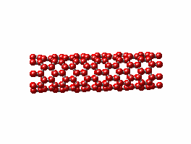
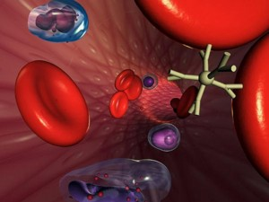
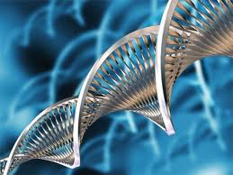
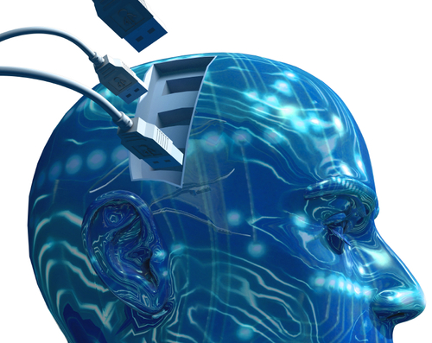
NBIC Technologies
Nano-tecnología
Bio-tecnología
Info-tecnologías
Tecnologías Cognitivas

Slide 3
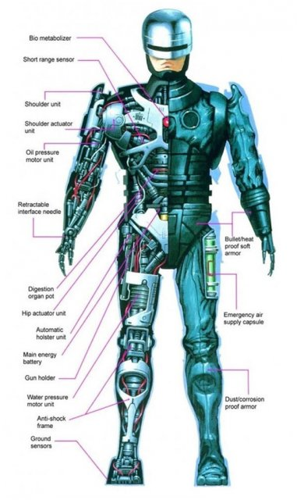
Converging Tecnologies
N B I C

Slide 4
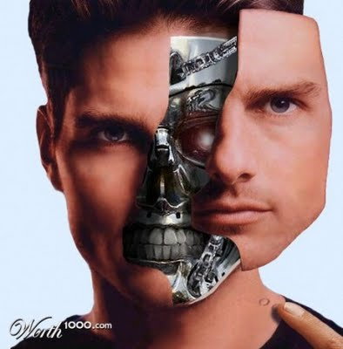
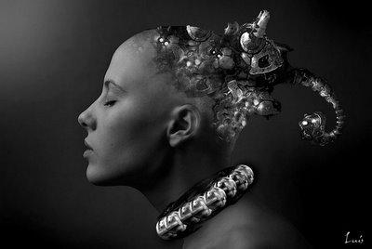
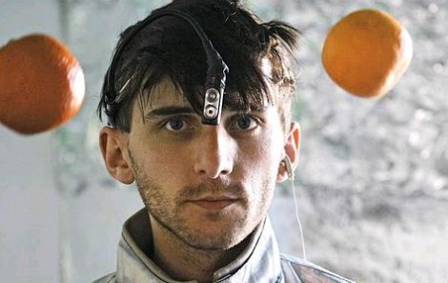
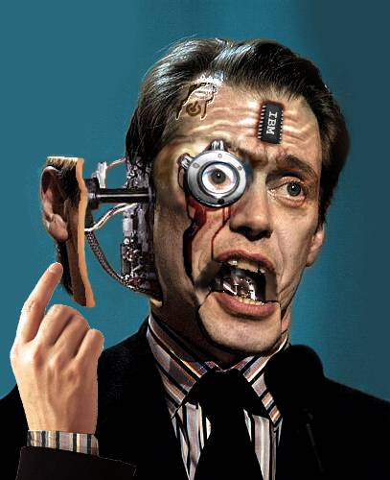
Human Enhancement Technologies
¿Humanos mejorados o… ?

Slide 5
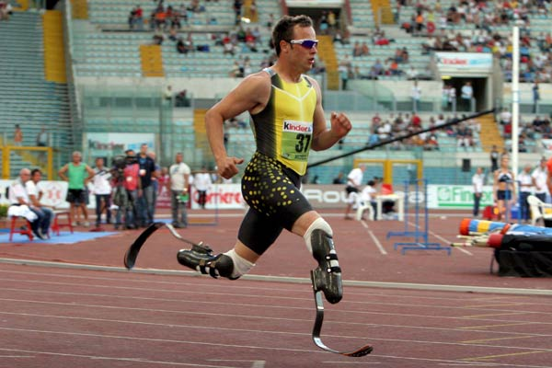
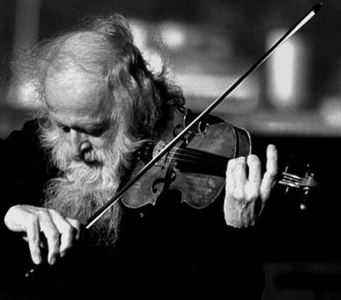
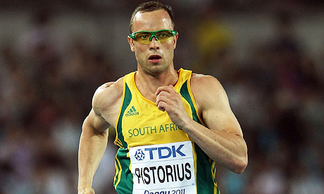
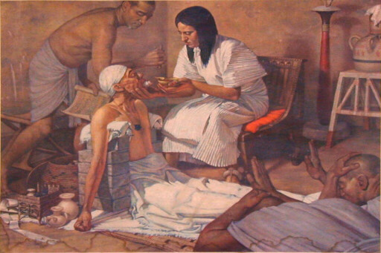
Cultivo y terapia
La naturaleza humana (NzH) como referencia

Slide 6
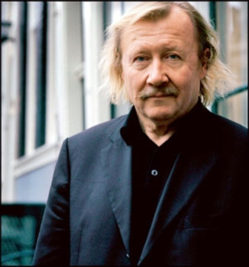
NzH
Negación de la NzH
- Pico de la Mirandolla (1463-1494)
- Ilustrados (s. XVIII)
- Idealistas (s. XVIII-XIX)
- Marxistas (s. XIX-XX)
- José Ortega y Gasset (s. XX)
- Existencialistas (s. XX)
- Conductistas (s. XX)
- Peter Sloterdijk (1947-) y el Post-humanismo
“Nueva estructura de cultivo”, “antropotecnias”, “ser indeterminado”
“El hombre es una forma de vida aporética, sin salida. Somos criaturas
de la huida hacia adelante”

Slide 7
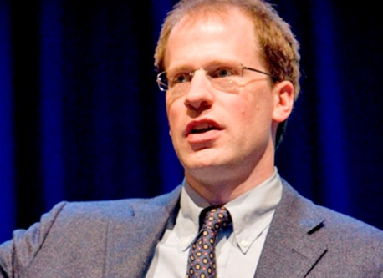
NzH
Naturalización de la NzH
“Entre los fantasmas que ha producido el delirio de la razón,
destaca por su extravagancia y recurrencia la idea filosófica de la inexistencia
De una naturaleza humana”.
“Concepción naturalista de la naturaleza humana”
(J. Mosterín, 2006)
- Hume (1711-1776): A Treatise on Human Nature (1739)
- Darwin (1809-1882): The Descent of Man (1871)
- Nick Bostrom (1973- ): Trans-humanismo; Human Enhancement (2009)

Slide 8
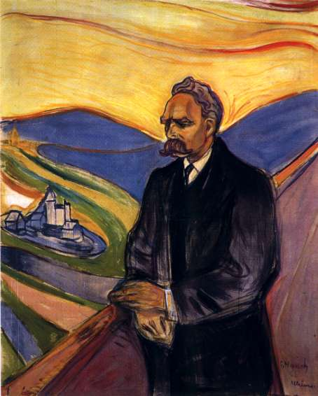
NzH
Negación de la NzH
Naturalización de la NzH
“El hombre es una cuerda tendida entre el animal y el superhombre, una cuerda sobre el abismo”
(Nietzsche, Así habló Zaratustra, 1885)
El ser humano disponible para cualquier intervención técnica
Críticas: riesgos, irreversibilidad, falta de autonomía, de justicia
(Habermas,2002; Fukuyama, 2002)
Ausencia de criterios
Mejores soldados, trabajadores, atletas… pero ¿mejores seres humanos?

Slide 9
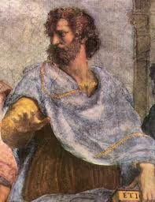
NzH: una visión equilibrada
- Nuestra libertad no es absoluta, no estamos completamente indeterminados
- Sí tenemos una naturaleza humana
- Pero la NzH no es simplemente “natural”
- Somos animales, pero no simples animales
- La NzH nos condiciona, pero no nos determina
- Posibilita nuestra realización como personas, nuestra felicidad
- Es normativa, nos ofrece criterios de valoración
- ¿En qué consiste ser humano?, ¿Cuál es la NzH?
- Aristóteles (s. IV a.C.): Ética a Nicómaco
- Zoon politikon logon. Animal social racional
- Zoon --> Moderado bienestar (necesidades básicas, nivel de vida digno, salud…)
- Politikon --> Buena convivencia (familia, amigos, conciudadanos…)
- Logon --> Desarrollo espiritual (aprender, conocer, entender, contemplar…)

Slide 10
Conclusiones
Las tecnologías pueden mejorar la vida humana
Dispositivo para “oír” colores
Terapias génicas
…
En otros casos pueden amenazar la dignidad humana
Clonación humana
Eugenesia
Hiper-especialización corporal (robocop…)
…
Tenemos que juzgar cada aplicación de modo individualizado
Necesitamos criterios de valoración independientes
La negación de la NzH nos deja sin criterios, a disposición de la técnica
La naturalización radical de la NzH también
Trans y post humanismo proponen intervención sin criterio
Una concepción realista y equilibrada de la NzH: Zoon politikon logon
Aporta criterios independientes

